Slide 1
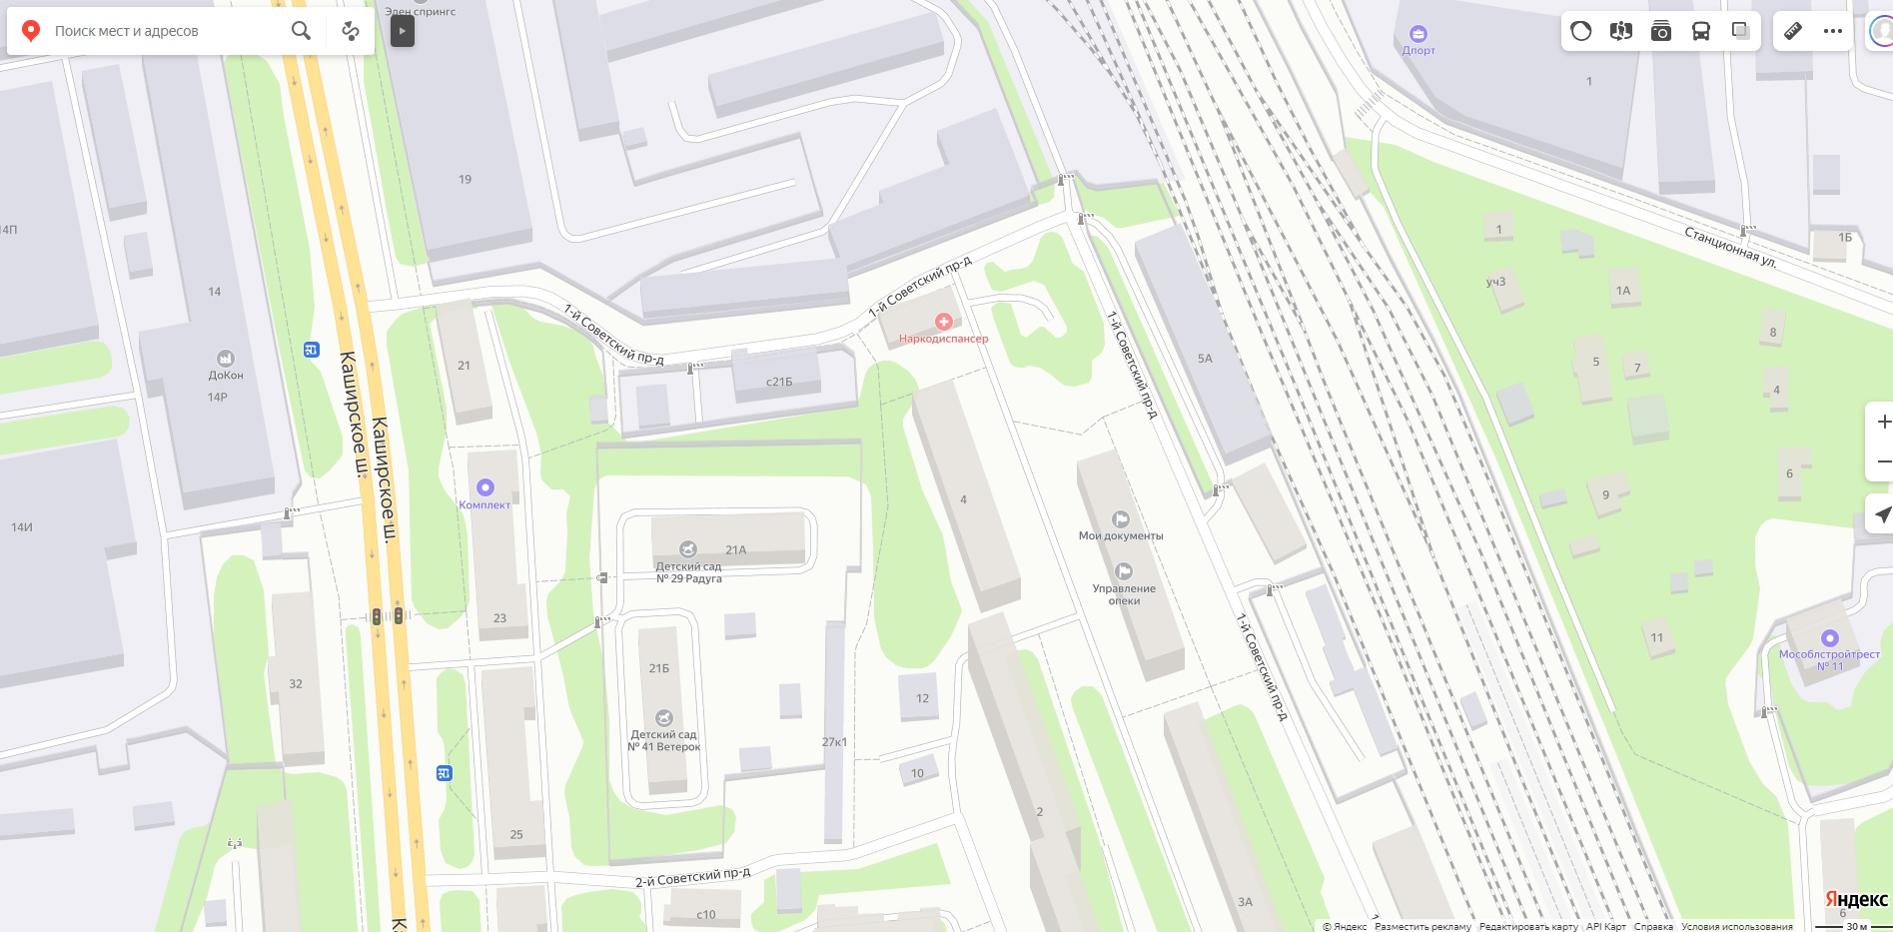


Схема временного ограничения движения транспортных средств по улице 1-ый Советский проезд, микрорайона Центральный, г. Домодедово
«Утверждено»
постановлением администрации
городского округа Домодедово
от «30» 09.2021 г. № 2220

